Slide 1

د سوات په پښتنو کې سیاسي مشرتوب
لیکوال: قسیم ځیر
کتاب ته کتنه
Notes:
د ایلم د غره په لمنه کې د «سفید محل» په نوم دا ودانۍ په کال ۱۹۴۱ کې د وخت د سوات د والي میان ګل عبدالودود په سپارښتنه ورغېده چې د سوات د مستقل ریاست د اوړي استوګنځی او کارځای هم و.

Slide 2
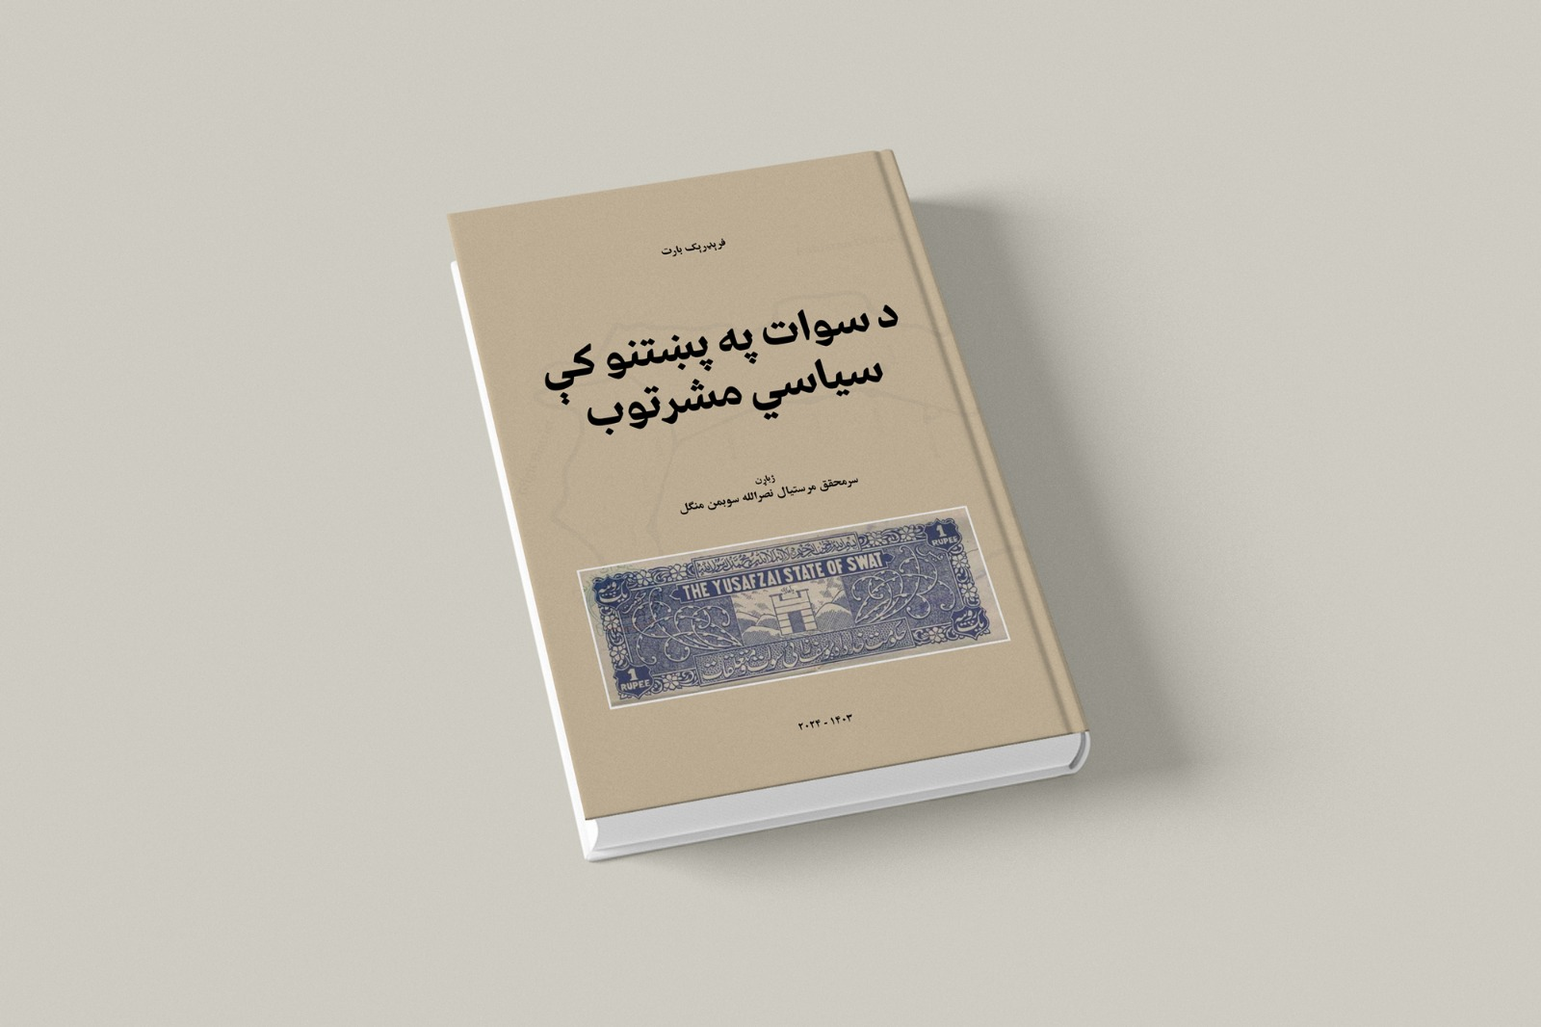
کتاب پېژندنه
۱۷۰ مخونه، یاداښتونه [ضیاالحق شمس] او [اکبر کرګر]، تقریظ [دوست شینواری]، نظریه [الف شاه ځدران] ، څو خبرې [علي محمد منګل]، د ژباړن سریزه [نصرالله سوبمن منګل]، لړلیک، ۱۰ څپرکي، پایله او ضمایم، څو قضیې او اخځلیکونه، پښتو ژباړیز متن، ژبنۍ علام تښودنه، شلمه پېړۍ، ۵۰ مه لسیزه.
ختیځ، پښتون مېشتې ټولنې، کلتورپوهنه، لویدیځواله څېړنه.
موضوعي بڼه:
ختیځ انسانپېژندنه، آسیايي تاریخ- فرهنګ او سیاست، پښتونستان، شمال لوېدیځ، سوات، پښتون پېژندنیز مفاهیم او اصطلاحات، ټولنیز علوم، ټولنیز تعامل، سیاسي تاریخ، د سوات سیاسي سازمانونه، ټولنیز جوړښت او فرهنګ، ټولېدنې، مشرتابه.
د کتاب جوړښت بڼه
نوم: د سوات په پښتنو کې سیاسي مشرتوب
لیک: فرېډرېک بارټ
ژباړه: نصرالله سوبمن منګل
چاپوار: دویم
مخکني چاپونه: لومړی چاپ، کابل ۱۳۶۷
اوسنی چاپ نېټه: اسد ۱۴۰۳
مخونه: ۱۷۰
چاپ ډول: رقعي
اوډون او سمون: فهیم ک.
پښتۍ: هارون ساپی
کمپوز او جوړول: محمد افضل ذاکر
خپرندوی: انسان څېړنیز او رسنیز بنسټ

Slide 3
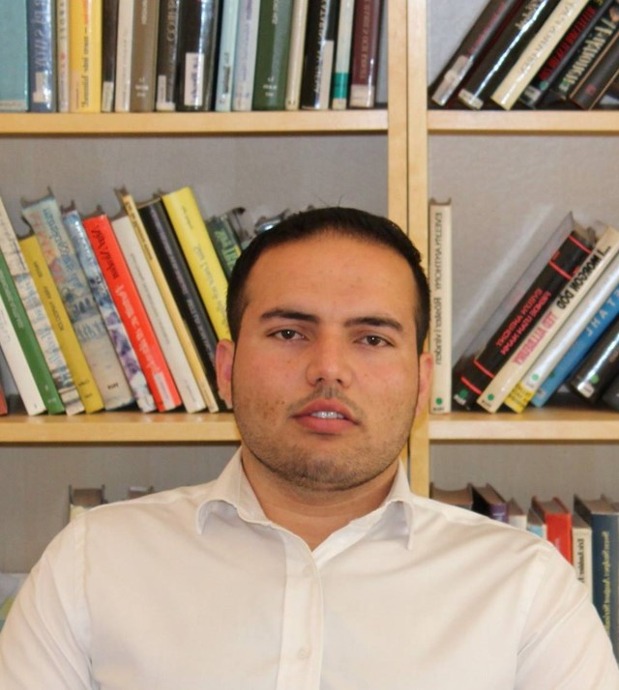
د دې کتاب‌کتنې د لیکوال په اړه
قسیم ځیر
ښاغلي ځیر د سویډن له سوډیرټون پوهنتون څخه په تاریخ کې ماسټري کړې او تر هغه وړاندې یې په سټاکهلم پوهنتون کې تاریخ لوستی دی. هغه لیکوال او د تاریخ څېړونکی دی.

Slide 4
د مسألې هستوګرافیک شالید
د غلجي – دراني د شخړې تیوري
پښتون د یو عمومي مفرد او یو رقم اجتماع په حیث
قبیله د ساختار په حیث: دا چې موږ په یوه قبیله کې پيدا کېږو او دا قبیلوي شرایط زموږ د ټول ټولنیز ژوند شرایط ټاکي
استعمار د یوې مهمې معارفتې زمینې په حیث
د پښتونولۍ محدودواله: دا ډیرمینیزم چې پښتونولۍ د پښتنو د ټول اجتماعي سیاسي ژوند تشریحی موډل دی
وزیر، مومند او د پښتون-حاشیې پر اساس ولاړ پښتون موډل

Slide 5
د سوات په پښتنو کې سیاسي مشرتوب د افغاني مطالعاتو په شالید کې
دا کتاب هم په افغاني مطالعاتو کې او هم په انتروپولوژۍ کې یو تغیر دی.
پښتنې سیمې یاغستان دي او د حکومت خلاف دي؛ د حکومت او یاغیستان تضاد
پښتون د بغاوت او ازادۍ تر منځ، یا پښتون لښکري دی، خو عسکري نه دی
لومړۍ لویه ساحوي علمي څېړنه چې پر پښتنو شوې
لومړی کتاب دی چې پښتنو ته له لوی سیاسي او امنیتي لرلید نه ګوري.
بارت پښتانه له قبیلې او پښتونولۍ راوباسي او پر فعالو سیاسي لوبغاړو یې بدلوي

Slide 6
انتروپولوژيک شالید
انتروپولوژي د استعماري زمینې په حیث
معرفتي تشدد یا Epistemically Violence
بشرپوهنه د سپین پوستې انسان د زمینې په حیث، وایټ پبلیک سپيس
له سټرکچرفنکشنلیزم تر فردمحورۍ؛ فردي چلند او عمل تر اسقلاله پورې
د عقلمن انتخاب تیوري (۱) او پرکټيس تیوري
د ریمونډ فرت (۲) څېړنه په برما (۳ او ۴) کې چې ټولنیزسټرکچر د قوانینو او نقشونو په حیث او ټولنیز نظم اورګنایزشن د عملي چلند په حیث پر بارت تاثیر درلود
Notes:
Rational choice theory
Raymond William Firth
'Social Organization and Social Change' Journal of the Royal Anthropological Institute 1954)
'Some Principles of Social Organization' Journal of the Royal Anthropological Institute (1955)

Slide 7
انتروپولوژيک او ایپیستیمولوژیک یا بشرپوهنیز او پوهپوهنیز شالیدونه
پوزیټيویزم (۱) د کتاب لوی پوهپوهنیز لید دی البته نه یواځې دا کتاب بلکه د کتاب د لیکلو پر وخت دا مکتب عام و
د بارت کتاب له لویو پوهپوهنیزو تغیراتو لکه: د لنګویسټک (۲)، پسااستعماری(۳)، ریفلیکسف (۴)، پوسټ موډرن (۵)، پوست ستراکچرالیست (۶) او کلچرل ټرن (۷) نه مخکې زمانه ده
مسله د ساختار او ایجنسۍ په دې کې خاص ځای لري
له دویم نړیوال جنګه وروسته نوی رجحان په انتروپولوژۍ کې فرد د ساختار ځای ناستی ګرځي
د دریېمې نړۍ د ازادۍ مسله په بشري-ټولنیزو علومو لوی تاثیر لری
Notes:
Positivism
Linguistics
Postcolonialism
Reflexivity
Postmodernism
Post-structuralism
The cultural turn

Slide 8
له دویمې نړیوالې جګړې وروسته په انټروپولوژۍ کې درې مهم کلاسیک آثار
د سوډان په اړه د ایډوارډ ایوان پریچارډ (۱) څېړنه
The Nuer: A Description of the Modes of Livelihood and Political Institutions of a Nilotic People
The Nuer of the Southern Sudan
د برما د کاچین په اړه د ایډمونډ لییچ (۲) څېړنه
Political Systems of Highland Burma. A Study of Kachin Social Structure
د سوات په پښتنو کې سیاسي مشرتوب، د فریدریک بارت همدا اثر
Political Leadership Among Swat Pathans
Notes:
Edward Evan Evans-Pritchard
Edmund Leach

Slide 9
خلاصه ۱
د دوښمن دوښمن، دوست دی او بیا په دې حساب ایتلافونه جوړېږي.
بلاکونه بدلېدونکي او نړېدونکي دی.
د بلاکونو تر منځ د افرادو رقابت هم دا نړوي
سیاست او جامعه د ډيرې فعال او ژوندي موجود دی
بې سره او بې مرکزه جامعه او د یو مرکزي قوت نه شتون
یانې یو خان ټول عمر او د ټولې قبیلې مشر نه دی
دا د دوکتورا مقاله ده
د بارت په نظر د خان او اجاره دار رابطه دوه طرفه ده
او مشترکې ګټې دا دواړه ډلې سره یوځای کوي

Slide 10
خلاصه ۲
رابطې د سیاسي اتوریتې د تکوین او استحکام د اساسات دي
خانان د قدرت د جزایرو په حیث
د ستانه پيرانو قدرت په تقوا، وینه، منځګړیتوب، ترک لذاید دنیا او علم باندې ولاړ دی
ستانه د عامه ذهنیت جوړونکي دي
سیاسي سازمان له افرادو، کلیو او خانانو، د خانانو د بلاکونو او ستانه‌وو جوړ دی مګر سیاسي نظم د افرادو د انتخابونو پایله ده
یوازې ځمکه یا ستانه شجره د قدرت سرچینه نه ده بلکې د خان صلاحیت د ایتلافونو او شخصیت هم ډير مهم دی
له مشترکو ګټو پرته بل هیڅ لوی وفاق نه شته چې سیاسي نظم ته لوری ورکړي.

Slide 11
د میتود مسأله
د ګډونوالو مشاهده د کتاب اصلي میتود دی
د دې میتود یوه نیمګړتیا ریکټیویټي ده، یانې دا چې د څېړونکي حضور د هغو خلکو چال چلند بدلوي پر چا چې څېړنه کېږي، بارت په دې اړه څه نه وايي
د لاسرسۍ مسله هم ډيره مهمه ده. د بارت میتود مختلفو ګروپونو ته لاسرسۍ نه درلود، ښځې یې ښه مثال دی
د کشمالي مسله چې د بارت خادم و او بارت ته یې د خانانو په اړه ډېر معلومات ورکړي، یو لوی میتودیک سوال دی چې څومره د کشمالي ځوابونه سم وو او څومره بارت د هغه له معلوماتو استفاده کړې
بعضې ځایونه بارت له مشاهدې ډير ډيالوګ کوي؛ لکه بارت وايي وروڼه د خلکو مخکې د یو بل سپکه نه کوي دا یو اډيال دی نه یو عملي واقعیت

Slide 12
د تیوري مسأله ۱
د سترکچر فنکشنلیزم پای او د ترانسیکشنلیزم پیل
ټرانسیکشنلیزم یا اکټر محور لرلید او د سټرکچر او اخلاقي وفاق نه وجود د جامعې د ضامن په حیث
سیاسي نظم د یو لړ بې ثباته او بدلېدونکو رابطو په حیث
ځمکه د قدرت د اصلي سرچینې په حیث
د بارت کتاب خان‌محور او بهرنۍ لرلید لري
د بلاکونو د معادلې مسله هم ډیره بارزه ده
دا کتاب جامعې ته تاریخي مراجعه نه لري

Slide 13
د تیوري مسأله ۲
د ټولې جامعې سیاسي کول یو ډول محدودول دي
لکه د حجرې مسله یواځې تر خانانو او قدرته محدودل نیمګړي دی لکه طلال اسد چې وايي
حجره سیاسي، تاریخي، تعلیمي، فرهنګي، او اقتصادي ابعاد لري او یو ټول پښتوني مسله ده
البته حجرې له غربه په شرقي افغانستان کې ډيرې دي
شخړه او بحران محور لرلید د سټرکچرل فنکشنلیزمه وروسته نوی موډل و
د ادم سمیت د نامعلوم لاس خبره چې د بارت ايډیا ته ورته ده چې مشترکې ګټې بلاکونه او اتحادونه جوړوي مګر دې کې مشکل دا دی چې دا د قدرت نابرابري او د قدرت انحصار نادیده ګني
د باردیو مسله چې د انسان ایجنسي د هغه د ټولنیز موقف له خوا شکل نیسي، فرهنګي او سیمبولیکه سرمایه د یو تکوینوکي قوت په حیث د بارت د نظریاتو سره ډير مشابهت لري
د خان او اجاره دار تر منځ رابطه قراردادي ده

Slide 14
د یو مختلف روحاني نظام مسله
میاه، پير، سید او صاحبزاده روحانی نظام
ملا محور نه دی
مذهبی قدرت د ستانه‌وو په وینه او تقوا ولاړ دی
مدرسيي جامعه نه ده
دین د سیاسي نظم د استحکام ايډیالوژي نه ده
میاه، پير او سید د مختلف سیاسي نظم او ایډیالوژۍ څښتنان نه دي بلکې ټول په یو ټولنیه ایکالوژۍ کې ژوند او فکر کوي
اکبر احمد وايي چې بارت ستانه او ملایان سره ګډوي. زما په نظر داسې نه دی، بارت د ملایانو په اړه ډير دقیق دی

Slide 15
سوات د یو نوي موډل په حیث
قبیله او تعلیم
قبیله او دولت
که څه هم چې اکبر احمد وايي، سوات د ټولو پښتنو د شرایطو نمایندګي نه شي کولای مګر سوات له پښتنو شرایطو کاملاً مختلف نه دی. یوه قبیله او یوه سیمه هم د ټول پښتون د شرایطو استازولي نه شي کولی
سیدان د رهبرانو په حیث، د کنړ پشد یې ښه مثال دی
په تاریخي لحاظ په افغانستان کې سیاسي رهبري د قبایلي مشرانو ده، مګر په سوات کې سیدان دي
سیدو شریف او د هغه تاثیر پر ټول پښتون شرق یوه بل خاصیت دی د سوات
د یوسفزيو تاریخي جریان هم په دې اړه جالب مشابهتونه لري

Slide 16
د ساختار او ایجنسۍ تثنیث
دا خبره سمه ده چې قبیله یا ساختار هر څه نه تعینوي
مګر موږ ته په دې هم غور په کار دی چې د سوات په یو واړه کلي کې یو غریب دهقان څومره ازادي او استقلال د عمل لري چې د یو لوی خان خلاف شي
ایا موږ د ایجنسۍ او سټرکچر مسله د دوو بیلو قطبونو ترمنځ وګڼو که یا دا یو مغلقه او پېچلې زمینه ده چې زموږ اعمال ټاکي
زما په نظر لازمه نه ده چې دا یو بل نفي کړي. بلکه ټولنیز ساختارونه او د فرد مستقل عمل زمینه د یو بل بشپړونکي دي

Slide 17
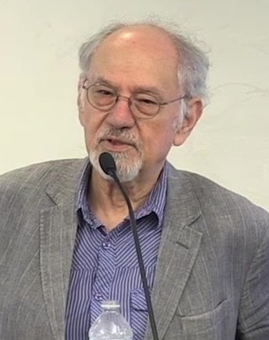
د طلال اسد (۱) نقد
د طبقاتو مسله
دا روابط له افقي ډير عمودي دي
هابزي ماډل او تقلیل د حیات و قدرت ترلاسه کولو او قدرت غوښتنې ته
ریډکشنسټ یا محدودونکی لرلید
رابطه د خان او اجاره دار قراردادي نه ده بلکې په دې کې طبقاتي استثمار نغښتی
لوی طبقاتي بعد په نظر کې نه دی نیول شوی
د تاریخي او استعماري قدرت لکه: پټان اپرایزینګ، افغانستان او انګریزان، سیچ اف ملکند او ان ډبلیو اف پی، په نظر کې نه دی نیول شوی
دا شرایط تاريخي نه دي، پخوا ځمکه ډيره او نفوس کم و
Notes:
طلال اسد (۱۹۳۲) په سعودي عربستان کې زېږېدلی نوموتی بشرپېژندونکی دی چې اوس د ۹۲ کالو په عمر د نیویارک پوهنتون استاد دی.

Slide 18
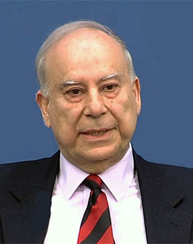
د اکبر احمد (۱) نقد
د خان لرلید: بارت کتاب د خانانو له نقظه نظره لیکل شوی او د خانانو شرایط منعکسوي نه د عامو پښتنو
یو غربي هابزي میتودولوژيک اندویدولیزمه استفاده کوي
له صوفي او استعماري شرایطو څخه صرف نظرکوي
بارت پښتنه ټولنه د انارشۍ او ځنګل رقمه شرایطو په څېر ترسیموي
Utilitarianism یا د ګټې تیوري د بارت د سیاسي لرلید بنیاد دی
تاکید په میناګل عبدالودود صیب پکار دی
سوات نه قبایلی دی نه بې مرکزه
Notes:
اکبر صلاح‌الدین احمد (۱۹۴۳) نوموتی پاکستانی بشرپېژندونکی دی چې د قبایلي پښتنو په اړه یې څېړنې کړي دي. هغه د سویلي وزیرستان لپاره د پاکستان د سیاسي ایجنټ دنده هم ترسره کړې ده.

Slide 19
د اکبر احمد نقد (۲)
د سواتي انسان پیدايښت په اجتماعيي قوالبو کې د هغه د مستقل او ازاد انتخاب زمینه ډيره محدودوي
د بارت مرکې او مشاهدې د خانانو دي او ځکه خان لرلید لري
ټرانسیکشنلیزم یو غربي موډل او د غربي انسان شرایط منعکسوي
یوسفزي مختلف دي له باقي افغانه
سوات د یو فرا تاریخي موډل په حیث؛ بارت د کوم سوات باره کې خبرې کوي؟ د منځينو پېړیو سوات، که د اخوند صیب زمانه، او که له هغې وروسته

Slide 20
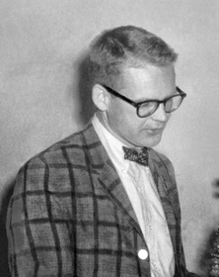
د لوييس دوپري (۱) نقد
پښتون د یو سیاسي ځناور په حیث چې د قدرت ډیره تنده لري
بارت خان د سیاسي رهبر مصادف ګڼي، در حالې چې هر خان سیاسي مشر نه دی
ساحوي څېړنه چې خلک یې کتلی نه شي خیالي تیوريګانې دي
د دوپري نقد له علمي ډير شخصي دی او د اکبر احمد نقد یې تکرار کړی دی
Notes:
پروفېسر لويېس دوپري (۲۳ د اگسټ، ۱۹۲۵ - ۲۱ د مارچ، ۱۹۸۹ ز.) یو امریکنی لرغونپوه, وگړپوه عالم او د افغان کولتور او پېښلیک کارپوه وه.

Slide 21
د مختلفو زمانونو مسأله
یوسفزي د یوسف اولاده نه ده، پښتانه قبیلو پنځه سوه کاله مخکې لکه یوسفزي وجود درلود او دا ډير لرغونی سیستم دی. بارت په دې اړه سطحی دی
کرونوپولیټکس او ټیمپورل ډیسټانس د مشهور بشرپوه یوهانس فابیان اصطلاح ته په کتو بارت پښتانه په یو بل زمان کې واقعي کوي، په داسې حال کې چې پښتانه لکه نور انسانان په بل زمان کې نه اوسېږي.
په یوه ډله کې اشتراک د هغې ډلې سره په اتومات ډول د ایتلاف په مانا نه دی
دواړه ډلې هم ستانه او هم خانان په مختلفو حالاتو کې په یو نفر باندې تاثیر لرلی شي، نو یو نفر د یو خان او یا یواځې د یو ستانه مرید نه دی
کلاسونه یا اقتصادي طبقې په پښتنو کې ثابت نه دي لکه په اروپا کې چې دي. په دې اړه غور پکار دی

Slide 22
د ښځو مسأله
ښځه له ځان ټيټ حیثیت ولا ته نه ورکول کېږي، بلکه ښځه هم یو حیثیت لري
د نرواک او قومی جنګي ایډیال تر منځ د تفکیک نشتوالی. خان له پښتونه ډير یو سړی دی.
د خانۍ یواځې متشدد اړخ ته توجو شوې. باید جنټل مین یا د خانۍ نور عالي خصایص لکه هم راخیستل شوي وای
د بارت په کتاب کې پښتون سړی دی، خان او دهقان سړی دی پير او سیاسي نظم نارینه دی په داسې حال کې چې ښځې ډير لوی سیاسي رول لري او الخصوص د ستانه‌وو او خانانو ښځې همدارنګه د بزګرانو ښځو رول په تولید کې نادیده ګڼل شوی
د بارت میتود ښځو ته لاسرسی نه درلود او دا میتودولوژيکه نابرابري د ښځو د سکوت او نه توجو باعث ګرځي.

Slide 23
تصور د قدرت
قدرت بهیدونکی، غیرثابت او ډاینامیک دی
قدرت په رابطو کې دی، وروسته فرانسوی فیلسوف میشل فوکو تیوري هم، همدا وايي
پښتنه ټولنه د مختلفو شرایطو سره د ځان عیارولو لوی صلاحیت لري
پښتونولي د وحدت او انتشار د قوې په حیث
سیاسي سازمان د یوې پروسې په حیث نه د یو ثابت نهاد په توګه
تبادله او مشترکې ګټې د قدرت د ستنو په حیث

Slide 24
د بارت له کتاب څخه څه زده کولی شو؟
پرسونا او شخصیت ډير مهم دی؛ شخصیت او کرکټر د یو سیاسي ریسورس په حیث
د احساساتو سیاست د سیاسي چلند یو مهم بخش دی
شخصیت د اتوریتې د سرچینې په حیث لکه خوشال یې چې په دستارنامه کې وايي
عزت او ننګ لکه موږ یې چې شخصي ګڼو له دې ډېر سیاسي مفهومونه دي
کلی یو مهم سیاسي واحد دی او موږ باید دا بابېزه و نه ګڼو
اصلي مسله د ځمکې ده؛ ځمکه د قدرت اصلي سرچینه ده
قدرت نه مرکزي دی او نه ملک الطوایفی بلکې دا بدلېدونکی او غیر ثابت دی
د ټولو پښتنو شرایط یو ډول نه دي
پښتانه خپل تحلیل او خپلې ګټې لري. د دوۍ سیاسي ژوند د لویو ساختارونو یا لویو تیوریو لکه پښتونولي او قبیلې په واسطه نه ټاکل کېږي بلکې دا پښتون عوام دي چې خپلې فیصلې د خپلو ګټو په اساس کوي.

